Slide 1
Мережа Інтернет Твоя інформаційна безпека

Slide 2
Ось і дзвоник пролунав
На урок нас всіх позвав.
Тож часу дарма не гаймо.
До роботи приступаймо.

Slide 3
«Хто володіє інформацією, той володіє світом»
Уїнстон Черчілль

Slide 4
Що ж таке Інтернет???
Це всесвітня комп’ютерна мережа, що об’єднує різні мережі та окремі комп’ютери

Slide 5
96% дітей користуються Інтернетом
Активність виходу дітей в мережу Інтернет, %
 | Щодня | 3 рази в тиждень | 1 раз на тиждень
10-11 років | 10% | 75% | 15%
12-13 років | 22% | 67% | 11%
14-15 років | 34% | 54% | 12%
16-17 років | 65% | 24% | 11%

Slide 7
Правила роботи
Уважно слухати вчителя та один одного.
Бути активними, виконувати всі завдання.
Не викрикувати з місця, піднімати руку.
Говорити те, що думаєш.
Говорити тільки за темою.
Не критикувати, бути толерантним.
Говорити коротко, не перебивати виступаючого.
Дотримуватись регламенту.

Slide 8
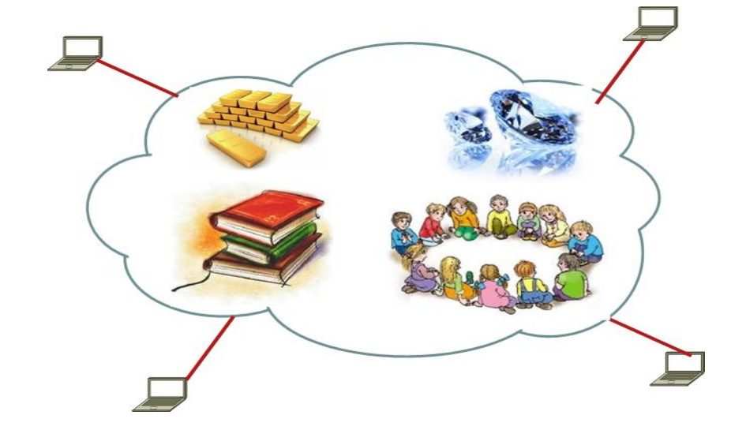
Інтернет – світ широких можливостей
Завантаження звукових та відеофайлів
Інтернет-послуги
Пошук інформації
Спілкування з друзями, родиною, колегами
Навчання
Розваги

Slide 9
Що діти роблять в Інтернеті?

Slide 10
Користування Інтернетом дітьми
Перевірка ICQ, vkontakte, змін в on-line грі
6-8 років- слухають вчителя, рідко передивляються картинки на мобільному
Виконання домашнього завдання, ICQ, vkontakte, on-line ігри, завантаження цікавого матеріалу
9-14 років- спілкуються в соц.мережі, sms, грають в ігри
15-17 років- шукають в мобільному інтернет підказки до класних завдань, грають в ігри, спілкуються в соц.мережах
Обговорення подій за день, домовленість хто о котрій годині зможе зайти в Інтернет
Завантаження матеріалу, обмін та слухання музики, обговорення результатів on-line ігор

Slide 11
Основні служби Інтернету
Служба WWW (World Wide Web — всесвітня павутина)
Електронна пошта (E-mail)
Служба Usenet (групи новини або телеконференції)
Служба ICQ (Передавання миттєвих повідомлень)
Служба IRC (Internet Relay Chat)
IP-телефонія

Slide 12
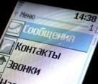
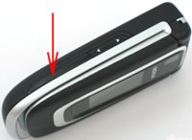

Slide 13
Давайте знайомитися!
Завдання: написати на стікерах свої нікнейми та наклеїти їх на «павутину»
Регламент: 3 хвилини

Slide 14
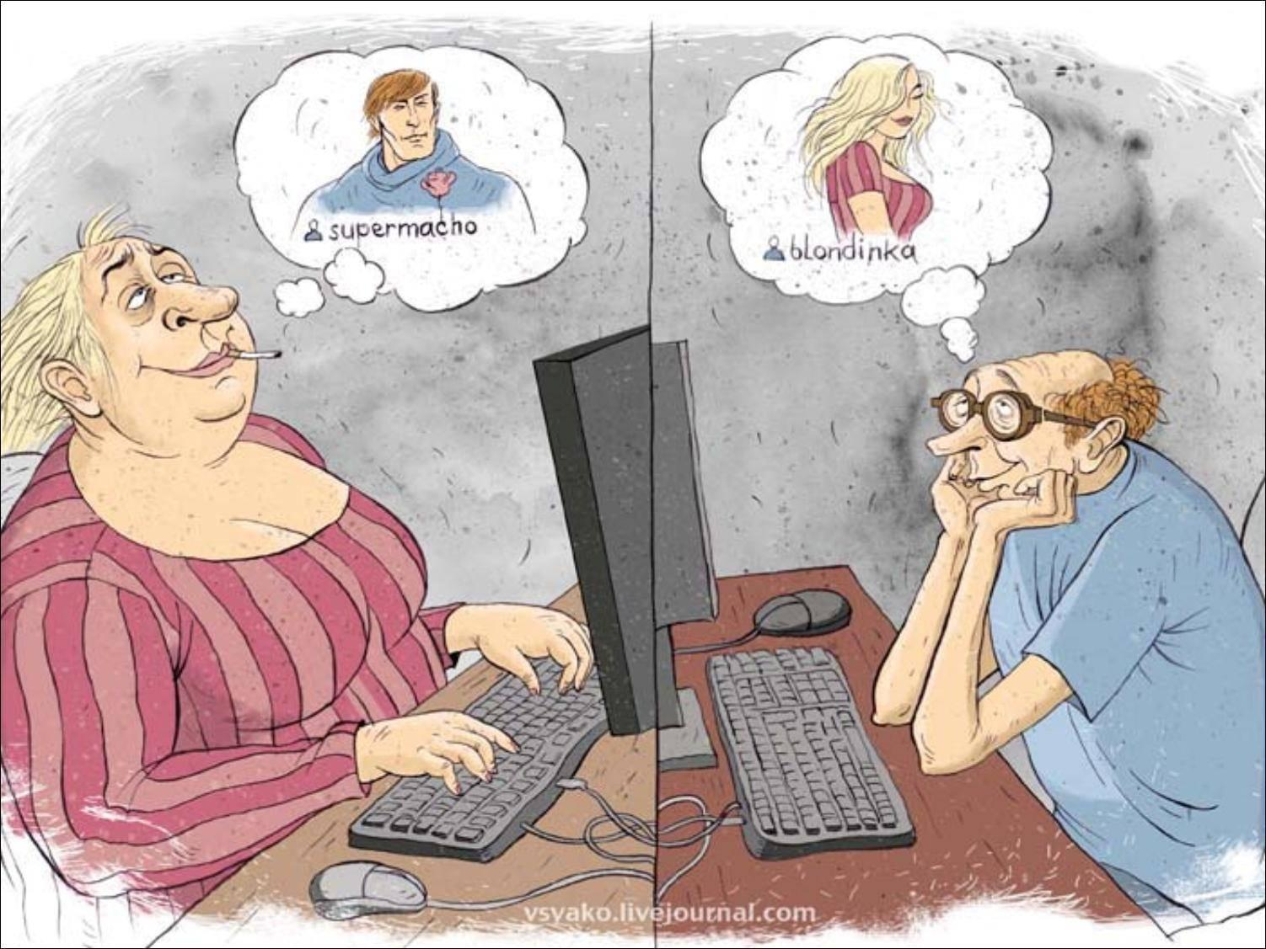

Slide 15
“Хто надіслав тобі листа?”
Завдання: наклеїти стікер з побажанням до
чужого нікнейму так, щоб власники нікнеймів
не бачили хто надає їм побажання.
Регламент: 5 хвилин

Slide 16
ЧИ ЗНАЄШ ТИ З КИМ СПІЛКУЄШСЯ ?

Slide 17
ВІРТУАЛЬНЕ СПІЛКУВАННЯ
Спілкуючись з незнайомою людиною, ви не знаєте, хто вона, чим займається, де живе тощо.
Спілкування з допомогою комп'ютера не може замінити живого спілкування.

Slide 18
Масова розсилка кореспонденції рекламного чи іншого характеру людям, які не висловили бажання її одержувати. Передусім термін «спам» стосується рекламних електронних листів. Також вважаються спамом освідчення в коханні на електронну пошту, в чатах, соціальних мережах і т.п.
Термін спам почав вживатися з 1993 року, коли рекламні компанії стали публікувати в групах новин Usenet, дискусійних листах, гостьових книгах повідомлення, що не мають відношення до заданої тематики, або повідомлення, які є прямою рекламою.

Slide 19
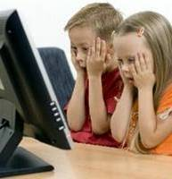
Основні «заповіді» мережевої моралі
1. Пам’ятайте, що Ви спілкуєтеся з людиною.
(не роби іншим того, чого не хочеш отримати від них взамін.)
2. Дотримуйтеся тих самих правил поведінки, що і в реальному житті.
(Краще дотримуватися закону як в реальному, так і у віртуальному житті.)
3. Зберігайте особистість.
(пам’ятайте, що враження про Вас складатиметься з Ваших висловлювань. )
4. Допомагайте іншим там, де Ви спроможні це зробити.
(Обмін досвідом у Мережі – захоплива справа. )
5. Не втручайтесь у конфлікти і не допускайте їх.
(Флейми – емоційні висловлювання, що часто не врахують думки інших. )
6. Пам’ятайте про безпеку.
( Можна легко стати мішенню для он-лайн злочинців. )
7. Поважайте право на приватне листування.
(Неповага до таємниці листування – це ознака поганих манер.
8. Пам’ятайте про авторське право.
(Не оголошуйте інформацію, завантажену з Інтернету,
своєю власною.)
9. Не зловживайте своїми можливостями.
(Деякі «нетизяни» відчувають себе професіоналами. )
10. Вчіться пробачати помилки іншим.
(Не будьте зарозумілими і гордовитими. )

Slide 20
"Таємниця"
Завдання: Кожен із учасників має певні таємниці і не хоче, щоб вони стали відомі іншим. Напишіть на папері одну таку подію.
Регламент: 5 хвилин

Slide 21
Розміщують особисту інформацію в мережі

Slide 22
Повідомляють інформацію про батьків

Slide 23
Переваги “Всесвітньої павутини”
Комунікація ( інтернет розширює можливості зв’язку, роблячи їх швидшими та надійнішими).
Інформація ( пошук інформації став зручнішим).
Розваги ( інтернет є доступним джерелом ігр чи розважальних програм).
Послуги ( більшість послуг сьогодення перебралися до інтернету).
Електронна торгівля ( є зручним способом збагачення власного бюджету).

Slide 24
Недоліки “Всесвітньої павутини”
Крадіжка власної інформації (загрожує власній безпеці).
Спам ( пошкоджує роботу комп’ютера).
Загроза вірусів ( порушує нормальне функціонування комп’ютерних систем).
Заборонені матеріали ( загрожують емоціональному стану людини).
Шахрайство ( один з видів обману користувача інтернету).

Slide 25
Правила безпеки в Інтернеті для дітей

Slide 26
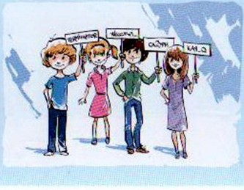

Slide 27
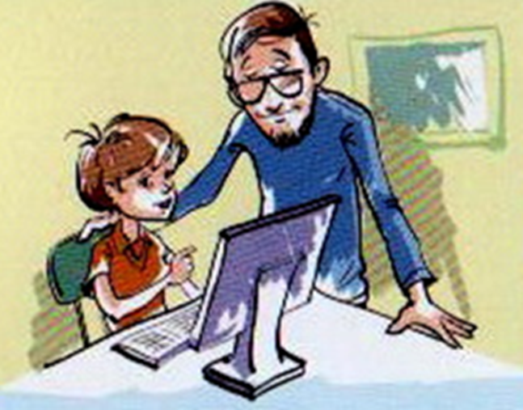

Slide 29
Зустрічаються з віртуальними незнайомцями в реальному житті
10-11 років
12-13 років
14-15 років
15-17 років

Slide 30
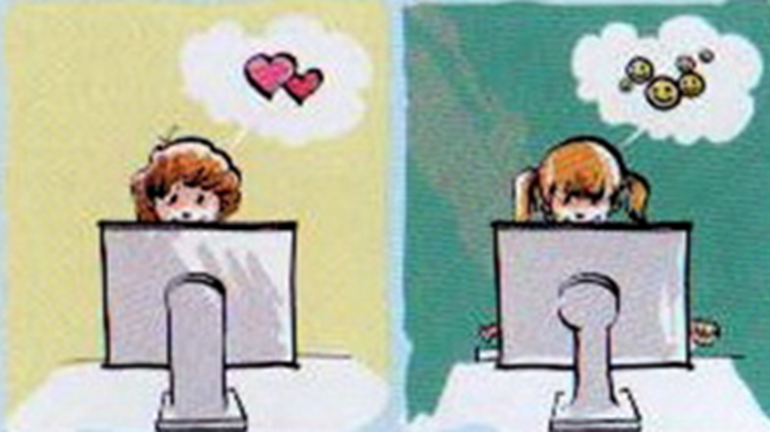

Slide 31
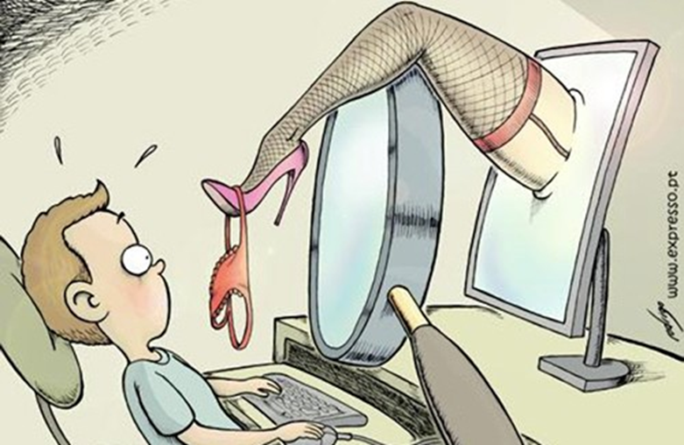

Slide 32
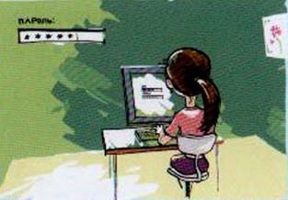

Slide 33
Гарячі лінії з Інтернет-безпеки
Online-bezpeka.kyivstar.ua – консультант з онлайн-безпеки від компанії «Київстар»
Internetbezpeka.org.ua – тут ви можете повідомити про випадки дитячої порнографії в Інтернеті
Національна «гаряча» лінія з питань протидії домашньому насильству і захисту прав дітей – 0 800 500 335 та 386
Телефон Довіри МВС України: +38044 254 76 04

Slide 34
Висновок
На даний час Інтернет є ще один «світ», в якого досить багато корисного, але також багато і негативного. Чим більше працюєш в Інтернеті, тим більше бачиш у ньому свої «плюси» та «мінуси». Перше враження оманливе. І на жаль ми розуміємо це з часом.

